Slide 1




Business Intelligence
Zarządzanie procesami biznesowymi
i eksploracja procesów
Wykład
BAS4SC
Business Analytics Skills
for the Future-proofs Supply Chains
Project number – 2022-1-PL01-KA220-HED-000088856

Slide 2
Agenda
Procesy biznesowe
Zarządzanie Procesami Biznesowymi
Modelowanie Procesów Biznesowych
Eksploracja procesów – Process Mining

Slide 3
Proces biznesowy
Każda organizacja jest złożonym systemem powiązanych ze sobą procesów
Procesy - ustrukturyzowane działania podejmowane w celu osiągnięcia określonego celu organizacyjnego
  w przedsiębiorstwie produkcyjnym kluczowe procesy mogą obejmować projektowanie produktu, zaopatrzenie w surowce, produkcję, kontrolę jakości i dystrybucję
  w przedsiębiorstwie zorientowanym na usługi, takim jak bank, procesy obejmują otwieranie kont, przetwarzanie pożyczek, obsługę klienta i kontrolę zgodności
Proces biznesowy składa się z:
  Zdarzenia - elementy, które nie mają czasu trwania i dzieją się automatycznie (np. „Otrzymano zamówienie”)
  Czynności - zadania lub operacje, które są ze sobą powiązane i których wykonanie spełnia cel procesu biznesowego (np. „Zapłać fakturę”)
  Decyzje - etap, na którym proces decyduje, w którym kierunku pójdzie w przyszłości
  Aktorzy - osoby, organizacje lub systemy oprogramowania, które wykonują czynności procesowe
  Obiekty - urządzenia, materiały, dokumenty papierowe (obiekty fizyczne), dokumenty elektroniczne i zapisy (obiekty informacyjne)

Slide 4
Proces biznesowy
Wykonanie procesu skutkuje jednym lub większą liczbą wyników.
Teoretycznie wynik powinien przynieść korzyści wszystkim stronom zaangażowanym w proces (wynik pozytywny). Czasami wartość ta jest osiągana tylko częściowo lub nigdy (wynik negatywny).
Proces biznesowy to zbiór zadań i działań (operacji biznesowych i działań) składający się
z pracowników, materiałów, maszyn, systemów i metod, które są zorganizowane w taki sposób, aby zaprojektować, stworzyć i dostarczyć produkt lub usługę konsumentowi (von Scheel i in., 2015).

Slide 5
Zarządzanie procesami biznesowymi
dyscyplina, która wykorzystuje różne metody do odkrywania, modelowania, analizowania, mierzenia, ulepszania i optymalizacji procesów biznesowych (Gartner, b.d.)
systemowe podejście do rejestrowania, projektowania, wykonywania, dokumentowania, mierzenia, monitorowania i kontrolowania zarówno zautomatyzowanych, jak i niezautomatyzowanych procesów w celu spełnienia celów i strategii biznesowych firmy (Camunda, b.d.)
dyscyplina obejmująca dowolną kombinację modelowania, automatyzacji, wykonywania, kontroli, pomiaru i optymalizacji przepływów działań biznesowych w odpowiedniej kombinacji w celu wspierania celów przedsiębiorstwa, obejmująca granice organizacyjne i systemowe oraz angażująca pracowników, klientów i partnerów w obrębie przedsiębiorstwa i poza jego granicami (Swenson
i Rosing, 2015)

Slide 6
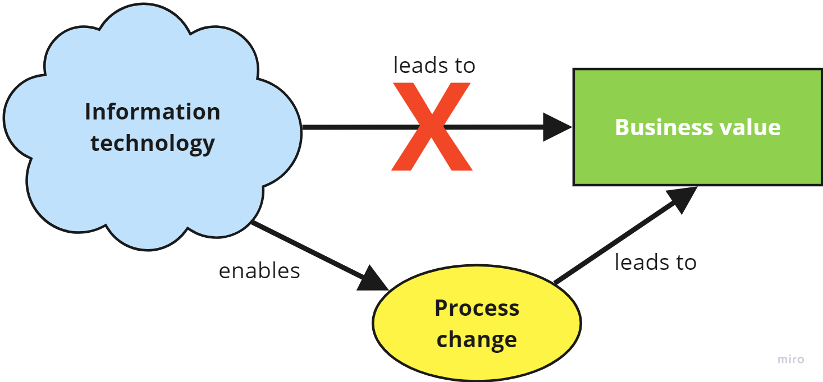
Zarządzanie procesami biznesowymi
Zestaw metod, technik i narzędzi do identyfikacji, wykrywania, analizy, przeprojektowywania, realizacji i monitorowania procesów biznesowych w celu poprawy ich wydajności.
  Poprawa wydajności → redukcja kosztów, skrócenie czasu realizacji działań, redukcja błędów/problemów.
BPM nie polega na usprawnianiu poszczególnych działań, ale na zarządzaniu całym łańcuchem zdarzeń, działań i decyzji, które dodają wartość firmie i jej klientom.
prowadzi do
Technologia informacyjna
Wartość biznesowa
umożliwia
prowadzi do
Zmiana procesu

Slide 7
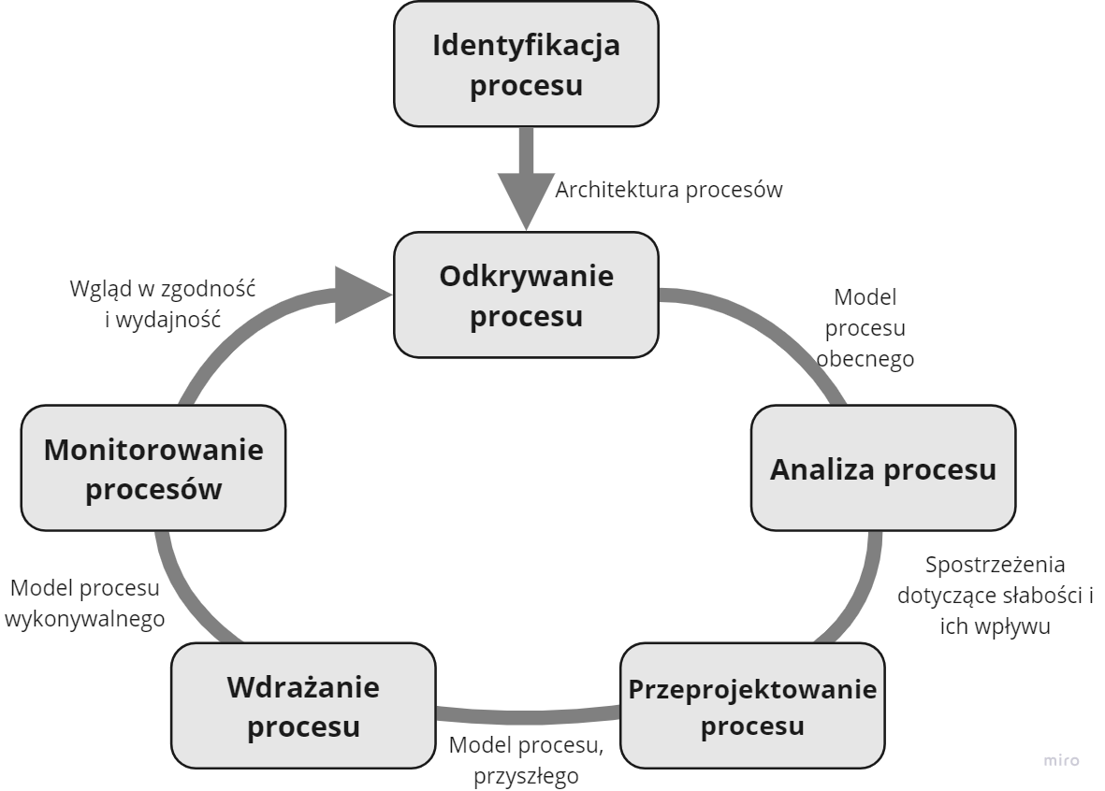
Cykl życia BPM

Slide 8
Kategorie procesów
Kluczowe procesy (podstawowe działania) – odnoszą się do tworzenia wartości firmy, tj. produkcji towarów i usług, za które płacą klienci. Obejmuje to projektowanie i rozwój, produkcję, marketing i sprzedaż, dostawę, działania posprzedażowe i bezpośrednie zaopatrzenie (zaopatrzenie w materiały do wytwarzania produktów lub świadczenia usług).
Procesy pomocnicze (działania wspierające) - umożliwiają realizację kluczowych procesów. Obejmują one zamówienia pośrednie (zakup sprzętu, mebli itp.), HRM, zarządzanie IT, księgowość, usługi prawne itp.
Procesy zarządcze – zapewniają zasady i wytyczne dla kluczowych i wspierających procesów. Obejmują one planowanie strategiczne, budżetowanie, zarządzanie ryzykiem oraz zarządzanie dostawcami, inwestorami i partnerami.

Slide 9
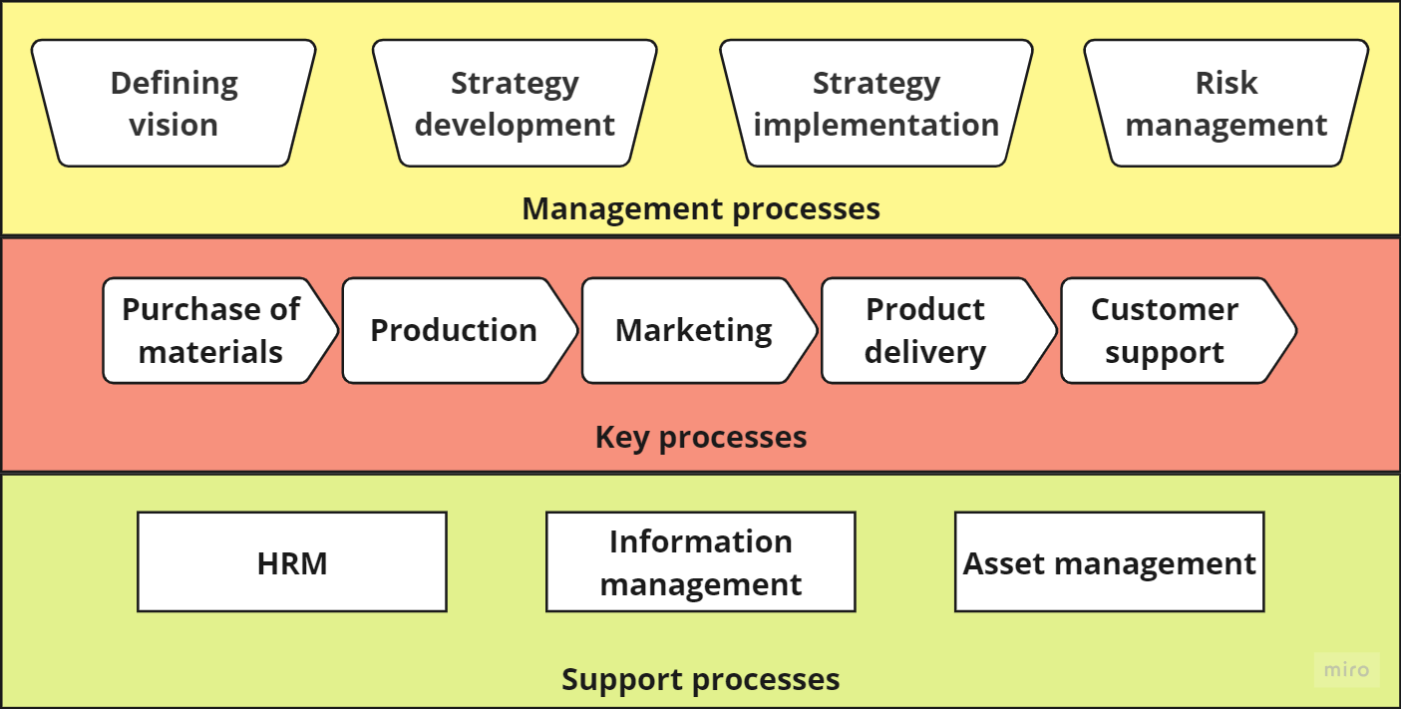
Kategorie procesów
Definicja wizji
Opracowanie strategii
Implementacja strategii
Zarządzanie ryzykiem
Procesy zarządcze
Zakup materiałów
Produkcja
Marketing
Dostawa produktu
Wsparcie klienta
Kluczowe procesy
Zarządzanie zasobami ludzkimi
Zarządzanie informacją
Zarządzanie aktywami
Procesy pomocnicze

Slide 10
Wybór procesu
CEL: zdefiniowanie kryteriów oceny wydajności zidentyfikowanych procesów biznesowych
Selection criteria:
  Znaczenie strategiczne - znalezienie procesów, które mają największy wpływ na cele strategiczne organizacji (np. które są najbardziej dochodowe).
  Zdrowie - znajdź procesy, które mają największe problemy, tj. procesy, które są nieefektywne, wytwarzają produkty niskiej jakości lub nie spełniają potrzeb klientów (takie procesy powinny być przedmiotem zainteresowania BPM).
  Wykonalność - dla każdego procesu należy określić, czy proces można w ogóle usprawnić, czy mamy niezbędne zasoby ludzkie, zasoby finansowe, czy w ogóle można zainwestować pewien poziom wysiłku
  w usprawnienie.

Slide 11

Pomiar wydajności procesu
Konieczne jest dokładne zmierzenie kondycji procesu biznesowego
  ŚRODKI OGÓLNE: czas, koszt i jakość
CZAS
  Czas cyklu – czas wymagany do rozpatrzenia sprawy od początku do końca
  Czas procesowania – efektywny czas, jaki zasób (uczestnik procesu lub oprogramowanie) spędza na przetwarzaniu sprawy
  Czas oczekiwania – czas oczekiwania sprawy na przetworzenie (np. oczekiwanie w kolejce))
Czas cyklu
Czas oczekiwania
Czas procesowania

Slide 12
Pomiar wydajności procesu
KOSZT
Usprawnienie procesu jest najczęściej powiązane z redukcją kosztów
Koszty bezpośrednie – koszty bezpośrednio związane z procesem (koszt robocizny, materiałów, sprzętu...)
Koszty pośrednie – koszty niezwiązane z procesem (czynsz, media, koszty administracyjne...)
Koszty stałe – koszty, które się nie zmieniają (czynsz, wynagrodzenia, utrzymanie oprogramowania…)
Koszty zmienne – koszty, które zmieniają się wraz ze zmianą poziomu produkcji (koszty materiałów, koszty transportu...)

Slide 13
Pomiar wydajności procesu
Jest obserwowany z punktu widzenia klienta i z punktu widzenia uczestników procesu
Jakość zewnętrzna - zadowolenie klienta z produktu lub procesu
  Zadowolenie z produktu - w jakim stopniu produkt spełnił jego oczekiwania.
  Zadowolenie z procesu - w jaki sposób proces został przeprowadzony (ilość, znaczenie, jakość
  i terminowość informacji, które klient otrzymuje podczas realizacji procesu).
  Zewnętrzne miary jakości:
    Wskaźnik rezygnacji - odnosi się do komunikacji z klientem za pośrednictwem Internetu. Pokazuje ilu klientów
    w jakiś sposób przerwało współpracę w trakcie realizacji procesu (zakupów online).
    Wskaźnik rekomendacji netto - najczęściej definiowany w zakresie od 1 do 10 i mierzy jak bardzo klient jest skłonny polecić produkt lub usługę komuś innemu.
    Jakość wewnętrzna - w jakim stopniu uczestnik procesu jest zadowolony z tego, jak proces jest realizowany - czy jest wydajny, czy można go dostosować do zmian w otoczeniu, czy jest zgodny
    z polityką i zasadami firmy itp.

Slide 14
Role osób zaangażowanych w projekty BPM
Właściciel procesu – osoba, która ma strategiczną odpowiedzialność za procesy. Posiada uprawnienia budżetowe i często jest członkiem pierwszego lub drugiego szczebla zarządzania. Na przykład właścicielem procesu może być CEO firmy.
Menedżer procesów – osoba, która ponosi odpowiedzialność operacyjną za procesy. Często jest menedżerem niskiego lub średniego szczebla. Na przykład menedżer sprzedaży może być menedżerem procesów.
Uczestnik procesu – osoba pracująca z procesem i tworząca wartość (np. sprzedawca).
Analityk procesów – osoba rozumiejąca w sposób ogólny BPM i BPMN w szczegółach, będąca centrum każdego projektu BPM.

Slide 15
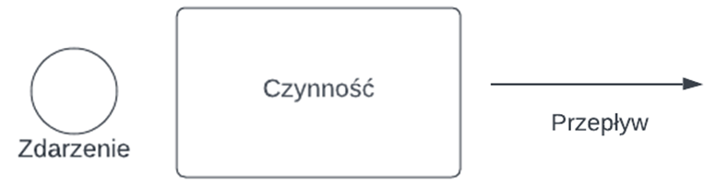
Modelowanie Procesów Biznesowych
BPMN (Notacja i Model Procesu Biznesowego)
Proces biznesowy składa się ze zdarzeń i czynności
  Zdarzenia są wykonywane natychmiastowo (np. otrzymanie faktury).
  Działania reprezentują jednostki pracy, które mają określony czas trwania (np. płatność faktur, odbiór towarów...)
  Zdarzenia i działania są połączone strzałkami (istnieje sekwencja działań)
Źródło: Brackett (2015); Dalkir (2023); Cotton (2023)

Slide 16
Modelowanie Procesów Biznesowych
Elementy BPMN:
  Obiekty przepływu: zdarzenia, zadania (czynności) i bramki
  Obiekty łączące: przepływ sekwencji, przepływ wiadomości i połączenia
  Uczestnicy: baseny i tory
  Artefakty: obiekty danych, magazyn danych i adnotacje
Źródło: Brackett (2015); Dalkir (2023); Cotton (2023)

Slide 17

Zdarzenia
coś, co dzieje się w procesie
Zdarzenia początkowe określają, kiedy rozpoczyna się proces
  Musi istnieć w procesie biznesowym
Zdarzenia pośrednie występują w ramach procesu, między zdarzeniem początkowym a końcowym
  Wpływa na przebieg procesu, ale nie rozpoczyna go ani nie kończy.
  Mogą oznaczać kamienie milowe w procesach
  Są najczęściej używane do pokazania różnicy czasu (oczekiwania) w ramach procesu
Zdarzenia końcowe określają, kiedy kończy się proces
  Musi istnieć w procesie biznesowym
[obiekt] + [czasownik w imiesłowie biernym]
  Faktura wysłana
  Zamówienie złożone

Slide 18
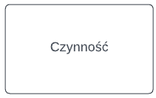
Czynność
coś, co jest wykonywane podczas procesu, czynności wykonywane przez osobę lub system
Czynność vs. Podproces
[czasownik w trybie rozkazującym] + [obiekt]
  Wyślij fakturę
  Złóż zamówienie

Slide 19
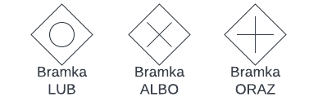
Bramka
lokalizacje, w których procesy rozdzielają się lub łączą
Bramka LUB (włączająca), ALBO (wykluczająca), ORAZ (równoległa)

Slide 20
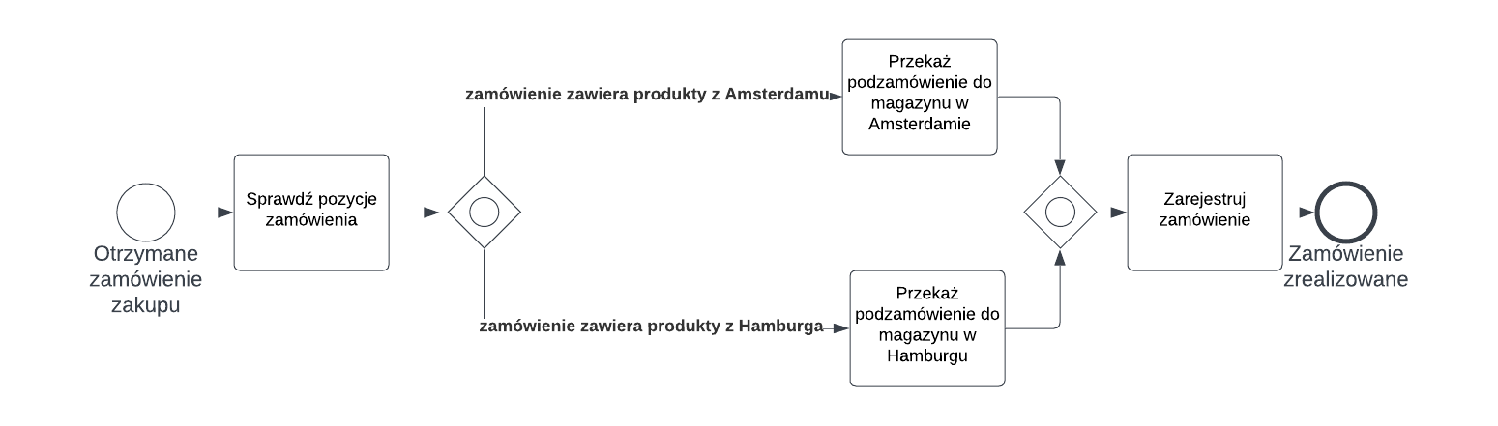
Bramka LUB
Prawidłowa ścieżka alternatywna nie wyklucza innych, można rozważyć wszystkie ścieżki.
Możliwe jest wybranie tylko jednej trasy lub wszystkich jednocześnie.
Przed scaleniem wszystkie aktywne gałęzie przychodzące muszą zostać zakończone, aby kontynuować przepływ.

Slide 21
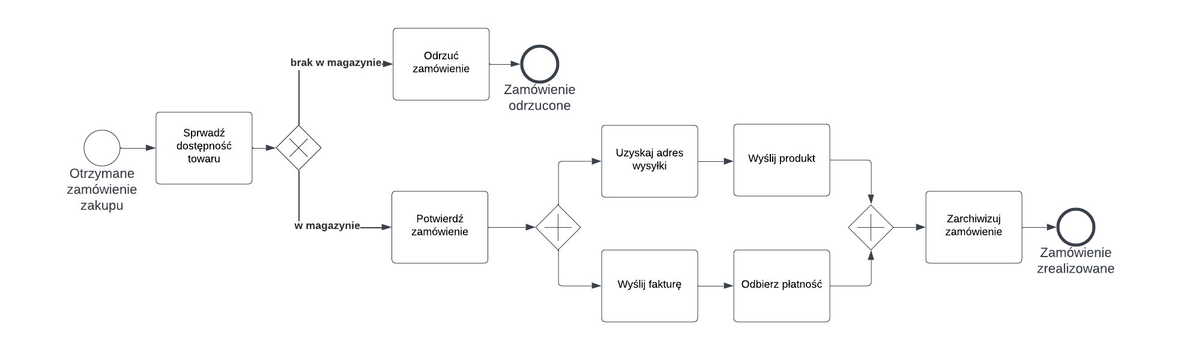
Bramki ALBO i ORAZ
ALBO
  kieruje przepływ sekwencji tylko do jednej z gałęzi wychodzących, w oparciu o warunki
  podczas scalania oczekuje na zakończenie jednej gałęzi przychodzącej przed kontynuowaniem przepływu
ORAZ
  służy do wykonywania dwóch lub więcej zadań, które nie mają od siebie żadnych zależności i mogą być wykonywane jednocześnie
  podczas łączenia oczekuje na zakończenie wszystkich gałęzi przed kontynuowaniem przepływu

Slide 22

Obiekty łączące
Trzy typy obiektów łączących: przepływ sekwencji, przepływ wiadomości and połączenie

Slide 23
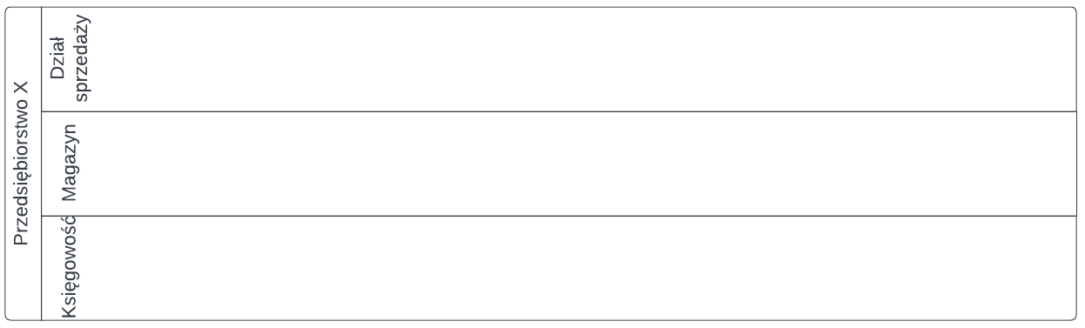
Uczestnicy
Baseny i tory
baseny służą do modelowania całej organizacji, a tory do modelowania działu lub jednostki biznesowej
  Basen – Przedsiębiorstwo X
  Tor – Dział sprzedaży

Slide 24
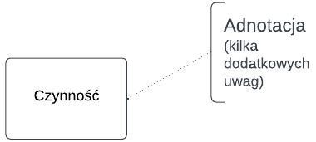

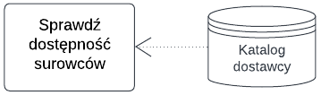
Artefakty
obiekty danych, magazyn danych i adnotacje
Obiekty danych reprezentują dane, które są wymagane do wykonania określonych zadań (dane wejściowe) lub są wynikiem wykonania zadania (dane wyjściowe).
magazyn danych to miejsce, które zawiera obiekty danych, np. baza danych dla obiektów elektronicznych lub szafa sterownicza dla obiektów fizycznych.
dnotacje to mechanizm służący modelarzowi do dostarczania dodatkowych informacji tAekstowych dla czytelnika diagramu BPMN.

Slide 25
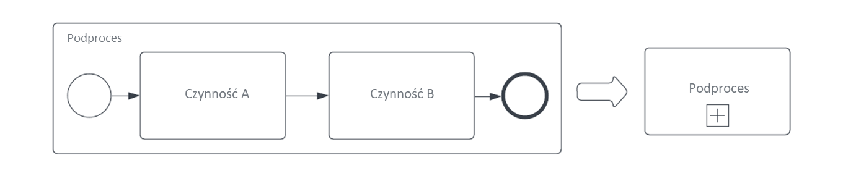
Dekompozycja procesu
Podział procesów na mniejsze części - podprocesy
Każdy podproces musi mieć zdarzenie początkowe i końcowe
Służy do wizualnego uproszczenia modelu
Kiedy dekomponować proces?
  Gdy model staje się zbyt duży, przez co trudny do zrozumienia
  Jeśli istnieje więcej niż 30 obiektów przepływu (działań, zdarzeń, decyzji)

Slide 26
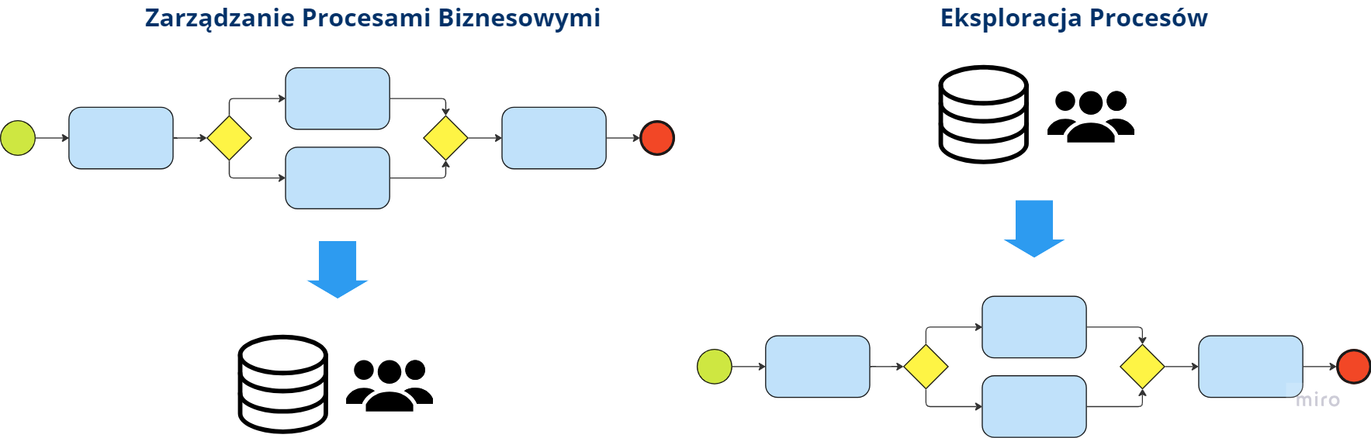
Eksploracja procesów (ang. Process Mining)
skrzyżowanie eksploracji danych i modelowania procesów
innowacyjne podejście do zrozumienia i usprawnienia procesów biznesowych
techniki, narzędzia i metody odkrywania, monitorowania i ulepszania rzeczywistych procesów poprzez wydobywanie wiedzy z dzienników zdarzeń powszechnie dostępnych w dzisiejszych systemach (informatycznych).

Slide 27
Przykład dziennika zdarzeń
Dziennik zdarzeń musi zawierać identyfikator przypadku, nazwę aktywności i znacznik czasu
  przypadek (instancja procesu) to jednostka obsługiwana przez analizowany proces
  aktywność jest dobrze zdefiniowanym krokiem w procesie
  znacznik czasu to data i godzina wykonania działania
ID przypadki | Nazwa czynności | Znacznik czasu | Źródło
1001 | Połączenie odebrane | 2023-15-12 09:00 | Agent A
1001 | Problem zidentyfikowany | 2023-15-12 09:15 | Agent A
1002 | Połączenie odebrane | 2023-15-12 10:17 | Agent C
1001 | Eskalacja | 2023-15-12 10:20 | Agent A
1002 | Podane informacje | 2023-15-12 10:26 | Agent C
1002 | Połączenie zakończone | 2023-15-12 10:28 | Agent C
1001 | Telefon do obsługi techn. | 2023-15-12 11:43 | Agent B
1001 | Problem rozwiązany | 2023-15-12 11:59 | Agent B

Slide 28
Eksploracja procesów (ang. Process Mining)
Po wyodrębnieniu danych (dzienników zdarzeń) z systemów informatycznych (np. w postaci pliku CSV lub XLS), dane są importowane do specjalnego oprogramowania do eksploracji procesów
Na podstawie zaimportowanych danych oprogramowanie do eksploracji procesów odkrywa model procesu
Model ten można następnie przeanalizować w celu określenia, czy istnieją jakieś wąskie gardła, problemy lub możliwości poprawy.
Process Mining ma zastosowanie do wszystkich rodzajów procesów operacyjnych (organizacji
i systemów)
  analiza procedur leczenia szpitalnego
  ulepszanie procedur obsługi klienta w międzynarodowym przedsiębiorstwie
  zrozumienie nawyków przeglądania stron przez ich użytkowników
  ocena wadliwego działania systemu obsługi bagażu

Slide 29
Podsumowanie
Aby pozostać konkurencyjnym w dzisiejszym środowisku biznesowym, skuteczne zarządzanie i ciągłe doskonalenie procesów ma kluczowe znaczenie
Zarządzanie procesami biznesowymi (BPM) i Process Mining to dwie ważne części analityki biznesowej, które pomagają firmom analizować, optymalizować i ulepszać procesy operacyjne.
BPM zapewnia zorganizowaną i ustrukturyzowaną metodę identyfikacji, projektowania, wykonywania, monitorowania i ulepszania procesów biznesowych przy jednoczesnym dostosowaniu ich do strategicznych celów organizacji.
Z drugiej strony, eksploracja procesów jest narzędziem do identyfikowania i ulepszania rzeczywistych procesów poprzez wydobywanie wiedzy z dzienników zdarzeń znajdujących się
w nowoczesnych systemach informacji biznesowej.

Slide 30
Dziękuję za uwagę

